Slide 1
コラーゲン線維の第2高調波発生信号：偏光、開口数、波長の役割
B4 小谷洸平

Slide 2
Oscar del Barco, Juan M. Bueno,” Second harmonic generation signal in collagen fibers: role of polarization, numerical aperture, and wavelength,” Journal of Biomedical Optics 17, 045005,(April 2012).

Slide 3
はじめに
従来のコラーゲン観察方法
→選択性、侵襲性に難あり
→in vivo計測が不可能
SHG顕微鏡
→選択性、非侵襲性、非染色、3次元イメージング
→再生医療や皮膚計測に応用が期待される
Notes:
従来：染色法、反射共焦点レーザー顕微鏡
近年では美容などの観点から

Slide 4
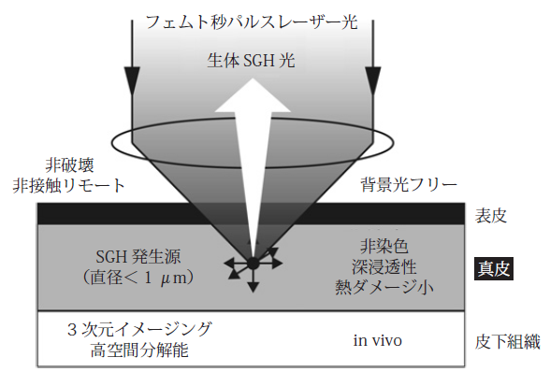
SHG顕微鏡
非線形光学顕微鏡
→非中心対称構造物質と
高ピーク光電場の非線形
相互作用により波長変換
→SHG光発生（入射光の半波長）
→非中心対称構造の生体構造物質（コラーゲン等）を観察することができる
Notes:
非線形光学効果：光の強度によって照射される物質の特性が変わる現象

Slide 5
SHG強度信号$I_{2ω}$
$I_{2ω,x}$(r,θ,$φ$)=$\frac{1}{2}n_{2ω}ε_{0}c{\left|E_{2ω,x}\right|}^{2}$
=$\left[\frac{1}{8}n_{2ω}ε_{0}c{\left(N_{v}V\right)}^{2}\right]{\left(\frac{η}{r}\right)}^{2}\left(\sin^{2}{θ}\sin^{2}{φ}+\cos^{2}{θ}\right)×exp\left[−\frac{k_{2ω}^{2}}{4}\left(w_{xy}^{2}\sin^{2}{θ}+w_{z}^{2}{\left(\cos{θ}−ξ^{′}\right)}^{2}\right)\right]×\left[{\left(E_{ω,x}^{(0)}\right)}^{4}{β_{xxx}}^{2}+{\left(E_{ω,y}^{(0)}\right)}^{4}{β_{xxx}β}_{xyy}\cos\left(2δ\right)\right]$
Fig.1
基本周波数ω
の楕円偏光
楕円偏光$E_{ω}$の垂直成分
$E_{ω,x}^{(0)}=E_{ω}^{(0)}\cos{ψ} E_{ω,x}^{(0)}=E_{ω}^{(0)}\sin{ψ}$ より
Notes:
$ω$:基礎周波数 $δ：$位相差 $k_{ω}$:媒体の波数 $ξ^{′}$:波数ベクトル減少要因$φ$：入射光の楕円率 V:SHG体積 $ε_{0}$：自由場誘電率 $c$：光の真空速度

Slide 6
$I_{2ω,x}$(ψ,r,θ,$φ$)=$\left[\frac{1}{8}n_{2ω}ε_{0}c{\left(N_{v}V\right)}^{2}\right]{\left(\frac{η}{r}\right)}^{2}\left(\sin^{2}{θ}\sin^{2}{φ}+\cos^{2}{θ}\right)×exp\left[−\frac{k_{2ω}^{2}}{4}\left(w_{xy}^{2}\sin^{2}{θ}+w_{z}^{2}{\left(\cos{θ}−ξ^{′}\right)}^{2}\right)\right]×{\left|E_{ω}^{(0)}\right|}^{4}\left[\begin{aligned}\cos^{4}{ψ{β_{xxx}}^{2}}+\sin^{4}{ψβ_{xyy}^{2}} \\ +\frac{1}{2}\sin^{2}\left(2ψ\right)\cos\left(2δ\right){β_{xxx}β}_{xyy}\end{aligned}\right]$
SHG信号が入射光の
楕円率$ψ$に依存している

Slide 7
$δ$は0方位の楕円偏光の±$π/2$に等しい
SHG$強度信号の最終表現形式I_{2ω,}$(ψ,r,θ,$φ$)= =$\left[\frac{I_{ω}^{2}}{2}\frac{n_{2ω}}{n_{ω}^{2}ε_{0}c}{\left(N_{v}V\right)}^{2}\right]{\left(\frac{η}{r}\right)}^{2}\left(\sin^{2}{θ}\sin^{2}{φ}+\cos^{2}{θ}\right)×exp\left[−\frac{k_{2ω}^{2}}{4}\left(w_{xy}^{2}\sin^{2}{θ}+w_{z}^{2}{\left(\cos{θ}−ξ^{′}\right)}^{2}\right)\right]×\left[\cos^{4}{ψ{β_{xxx}}^{2}}+\sin^{4}{ψβ_{xyy}^{2}}−\frac{1}{2}\sin^{2}\left(2ψ\right){β_{xxx}β}_{xyy}\right]$
式１とおく

Slide 8
Fig.2
入射光の楕円率$φ$においてSHG強度の強い依存性
F-SHG （${−π}/2$<$π$< $π/2$）
B-SHG （ $π/2$<$π$< ${3π}/2$）
H:直線偏光
$E_{R.30deg}$:楕円率30°の右回り楕円偏光
$C_{R}$：右回りの円形偏光
V：直線垂直偏光
入射偏光が直線平行Hのとき
SHG信号が最大になる

Slide 9
$φ$が58.2または121.8のとき
SHG強度は0になる
(b)のF-SHGとB-SHGのグラフは大きさが違うが形は似ている
なぜ入射光の偏光状態を変えることでSHG強度が0になるのか
Fig.3
(a)最大F-SHG強度数値
(b)最大F-SHG及びB-SHG強度信号

Slide 10
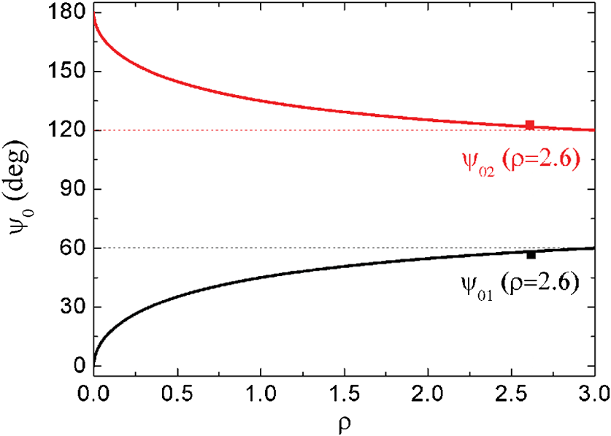
式1は次の楕円率$ψ_{0}$によって消える
$$ψ_{0}=\cos^{−1}\left({±1}/{\sqrt{1+ρ}}\right)$$
強い電場E によって電子雲がゆがみ新しくできる双極子モーメントP=αE+$β$EE+$γ$EEE+⋯
超分極率
SHG強度を消す2つの
楕円率の存在が確認できる
楕円率$ψ_{0}$のときSHG強度0
Fig.2～4によって
直線偏光H
$λ_{ω}$=700nm,NA=1.2
Fig.4
超分極率ρの比と楕円率$ψ_{0}$のグラフ
Notes:
分極率(ぶんきょくりつ、polarizability)とは、原子や分子の電子雲などがもつ電荷分布の相対的な偏りを表す物理量
双極子：微小な距離だけ離れた大きさの等しい正負一対の電荷，または大きさの等しい正負一対の磁極

Slide 11
基本波長と開口数が SHG信号に与える影響
水平偏光HのときにB-SHG強度は最大
最大B-SHG強度は入射波長に強く依存
左赤（λ＝700、NA=1.2）と右緑（λ＝850、NA=1.2）：右が1.4倍大きい
左青（λ＝850、NA=1.2）と右赤（λ＝850、NA=1.0）：左が3.4倍大きい
λ、NAが大きくなるとSHG信号強度は大きくなる
直線偏光よりSHG信号強度が大きくなる組み合わせ有り
Fig.5
B-SHG信号強度
Notes:
Λ＝1000nm、NA=1.2が基準

Slide 12
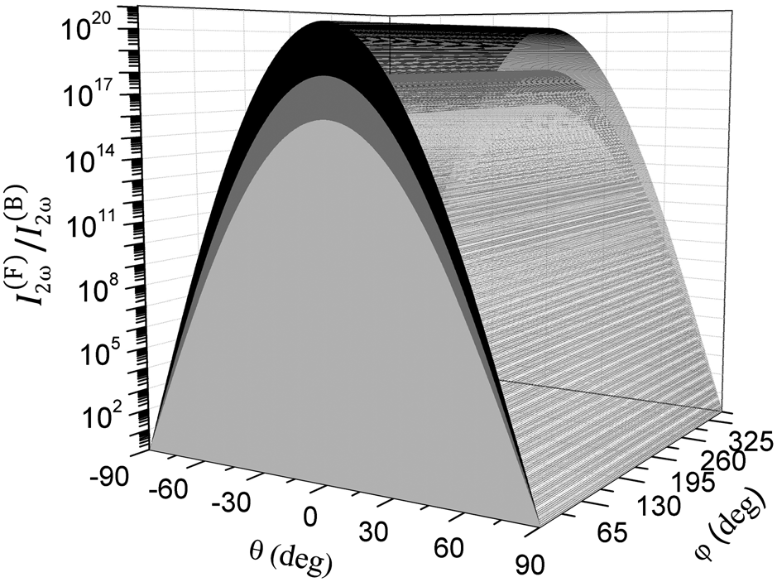
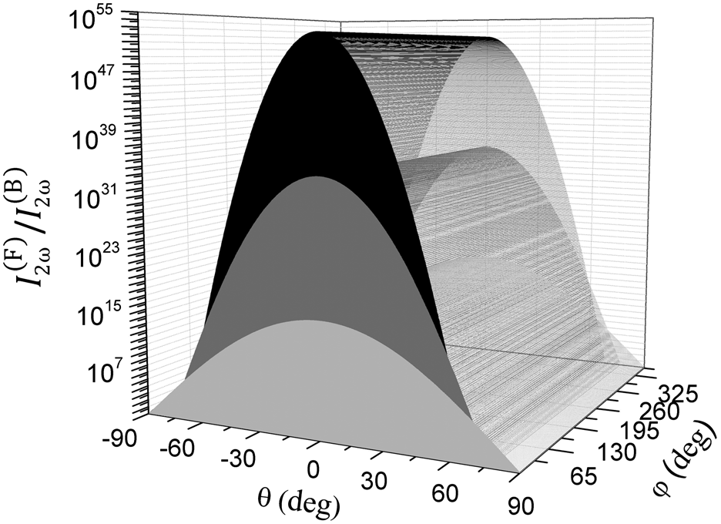
式1から$F/B$SHG比${I_{2ω}^{\left(F\right)}}/{I_{2ω}^{\left(B\right)}}$は入射光の偏光状態に依存しない
Fig.6 $F/B$SHG$強度比$
基本波長$λ_{ω}$( grey:700 nm, dark grey: 850 nm, and black: 1000 nm )
Fig.7 $F/B$SHG$強度比$
開口数NA(grey: 1.2, dark grey: 1.1, and black: 1.0)
$λ_{ω}$が大きくなる
→ $F/B$も大きくなる
NAが小さくなる
→ $F/B$は大きくなる

Slide 13
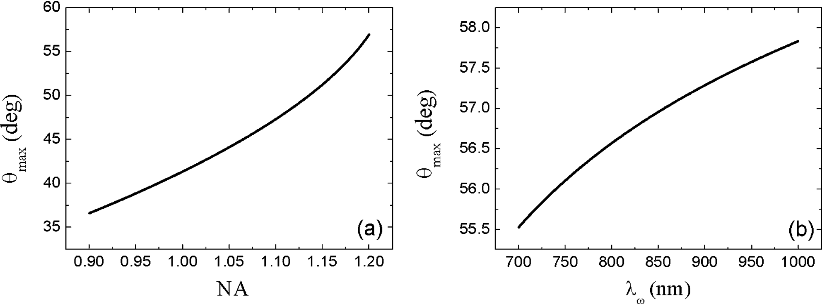
Fig.8 最大SHG強度の角度$θ_{max}$
(a)開口数NA（ λ ＝850nm） (b)入射波長λ（NA＝1.2）
$θ_{max}$=$\cos^{−1}\left[ξ\left({n_{ω}}/{n_{2ω}}\right)\right]$
(a)NAが0.9から1.2 (b) $λ_{ω}$が700nmから1000nm
→ $θ_{max}$は65%増えた → $θ_{max}$は4%増えた
開口数の影響大
Notes:
$n_{ω}$：コラーゲンの屈折率

Slide 14
まとめ
$ψ_{0}=\cos^{−1}\left({±1}/{\sqrt{1+ρ}}\right)$のときSHG強度は0になる
入射波長と開口数が高ければ高いほどSHG信号は高くなる
→H偏光に対応するSHG信号より大きいSHG信号をつく
ることもできる
最大SHG強度の角度$θ_{max}$は開口数の影響を受けやすい

Slide 15
今後
非侵襲性・・・回復工程、手術、病理学、熱的損傷
の解析
開口数、入射波長・・・多光子顕微鏡で記録され
たシグナルの最大化
SHGイメージング機器において、光損傷を最小化するために入射レーザー光のパワーを減らす

